Slide 1
FALAR PORTUGUÊS
Portugalština I

Slide 2
Sobre Portugalština I (pro neportugalštináře)
Ukončení: Zápočet + aktivní účast na výuce
3 absence
Učebnice: Portugalština od Ledy

Slide 3
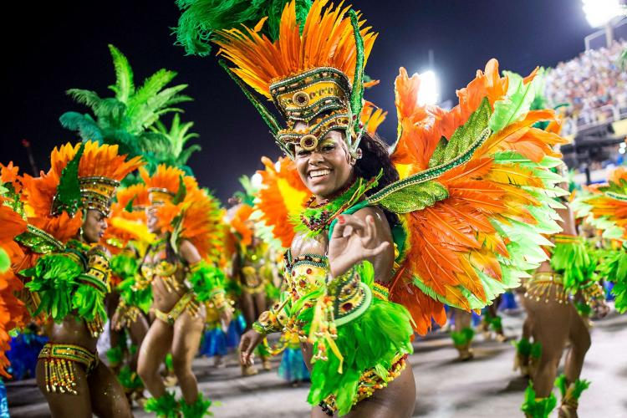
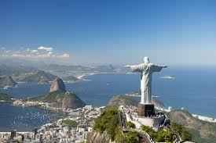
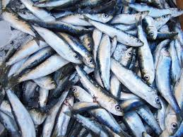
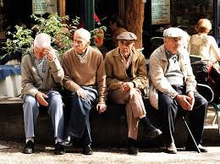

Slide 4
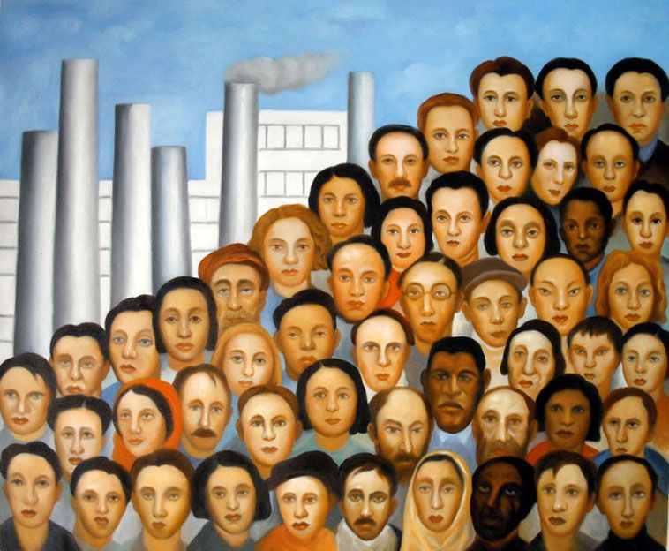
ONDE SE FALA PORTUGUÊS? O que significa «LUSOFONIA»?

Slide 5
Onde se fala português?

Slide 8
Sotaques da língua portuguesa
https://www.youtube.com/watch?v=I2LQkX_6MVo&ab_channel=EmersonOliveira
The Portuguese Language and What Makes it Intriguing
https://www.youtube.com/watch?v=Nur6WwpmyBo&t=63s&ab_channel=Langfocus
Spotify com a música lusófona
https://open.spotify.com/playlist/2W6q5Av13qJU6QjKomyEKw?si=f1ee6db1801a4b0d

Slide 9
SANTA PRONÚNCIA

Slide 10
https://is.muni.cz/auth/el/phil/podzim2020/ROM1BPO01/um/Pronuncia.pdf
CONSOANTES (b,c,ç,d,f,g,h...)
VOGAIS
ORAIS (a,e,i,o,u)
mesa, casa, fofinho
NASAIS (ã,õ,...)
Fernão de Magalhães, maçã, Camões, limão
DITONGOS
pai, mãe, hotéis, dourado, dragão
TRITONGOS
pião, campião

Slide 11
LEIAM OS SEGUINTES:
R caro X carro; rosa X raro
S serpente X mosca; passo X casa
J hoje
G gado X guerra X girafa
Ç cabeça
Z zero X luz
H hotel
X máximo X oxalá X fixo ...
LH, NH, CH filho, manhã, chuva

